Slide 1
Voda
Jako stejnorodá směs

Slide 2
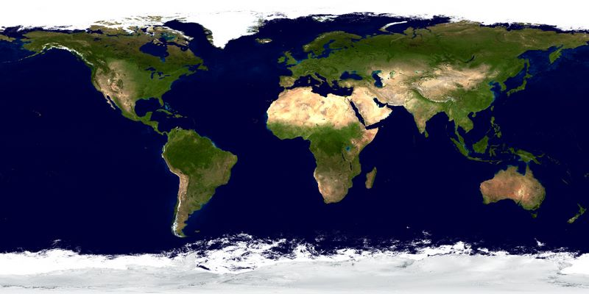
Voda tvoří ¾ zemského povrchu
Vytváří vodní obal Země = hydrosféru
Druhy vod – 97 % slaná
2 % sníh a led
1 % sladká
Absolutně čistá – destilovaná
Složení vody: vodík + kyslík
minerální látky
mikroorganismy
plyny – oxid uhličitý
nečistoty

Slide 3
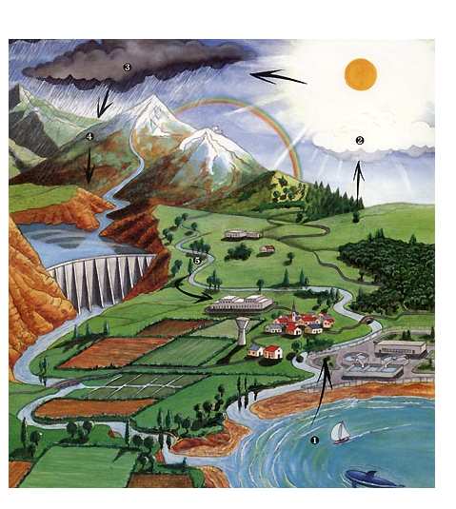
Koloběh vody
Přeměny skupenství
plyn
sublimace
vypařování
zkapalnění
desublimace
tání
Pevná látka
kapalina
tuhnutí

Slide 4
Vlastnosti vody
bezbarvá kapalina bez chuti a zápachu
vyskytuje se ve třech skupenství
Tt = 0 C, Tv = 100 C
vodní pára a led mají větší objem
rozpouštědlo pevných látek

Slide 5
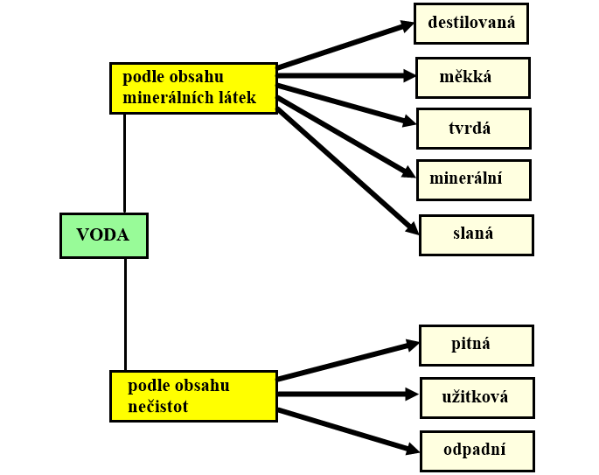
Druhy vody

Slide 6
Podle místa výskytu
podzemní
povrchová

Slide 7
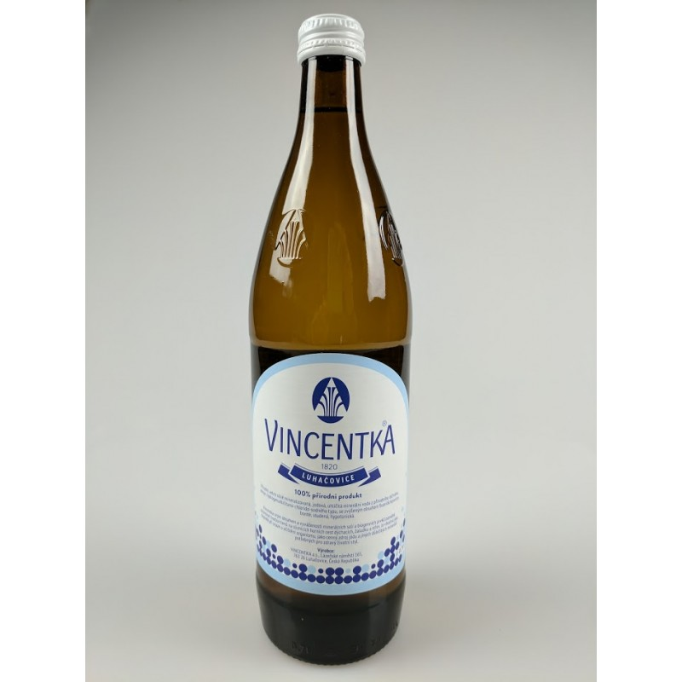
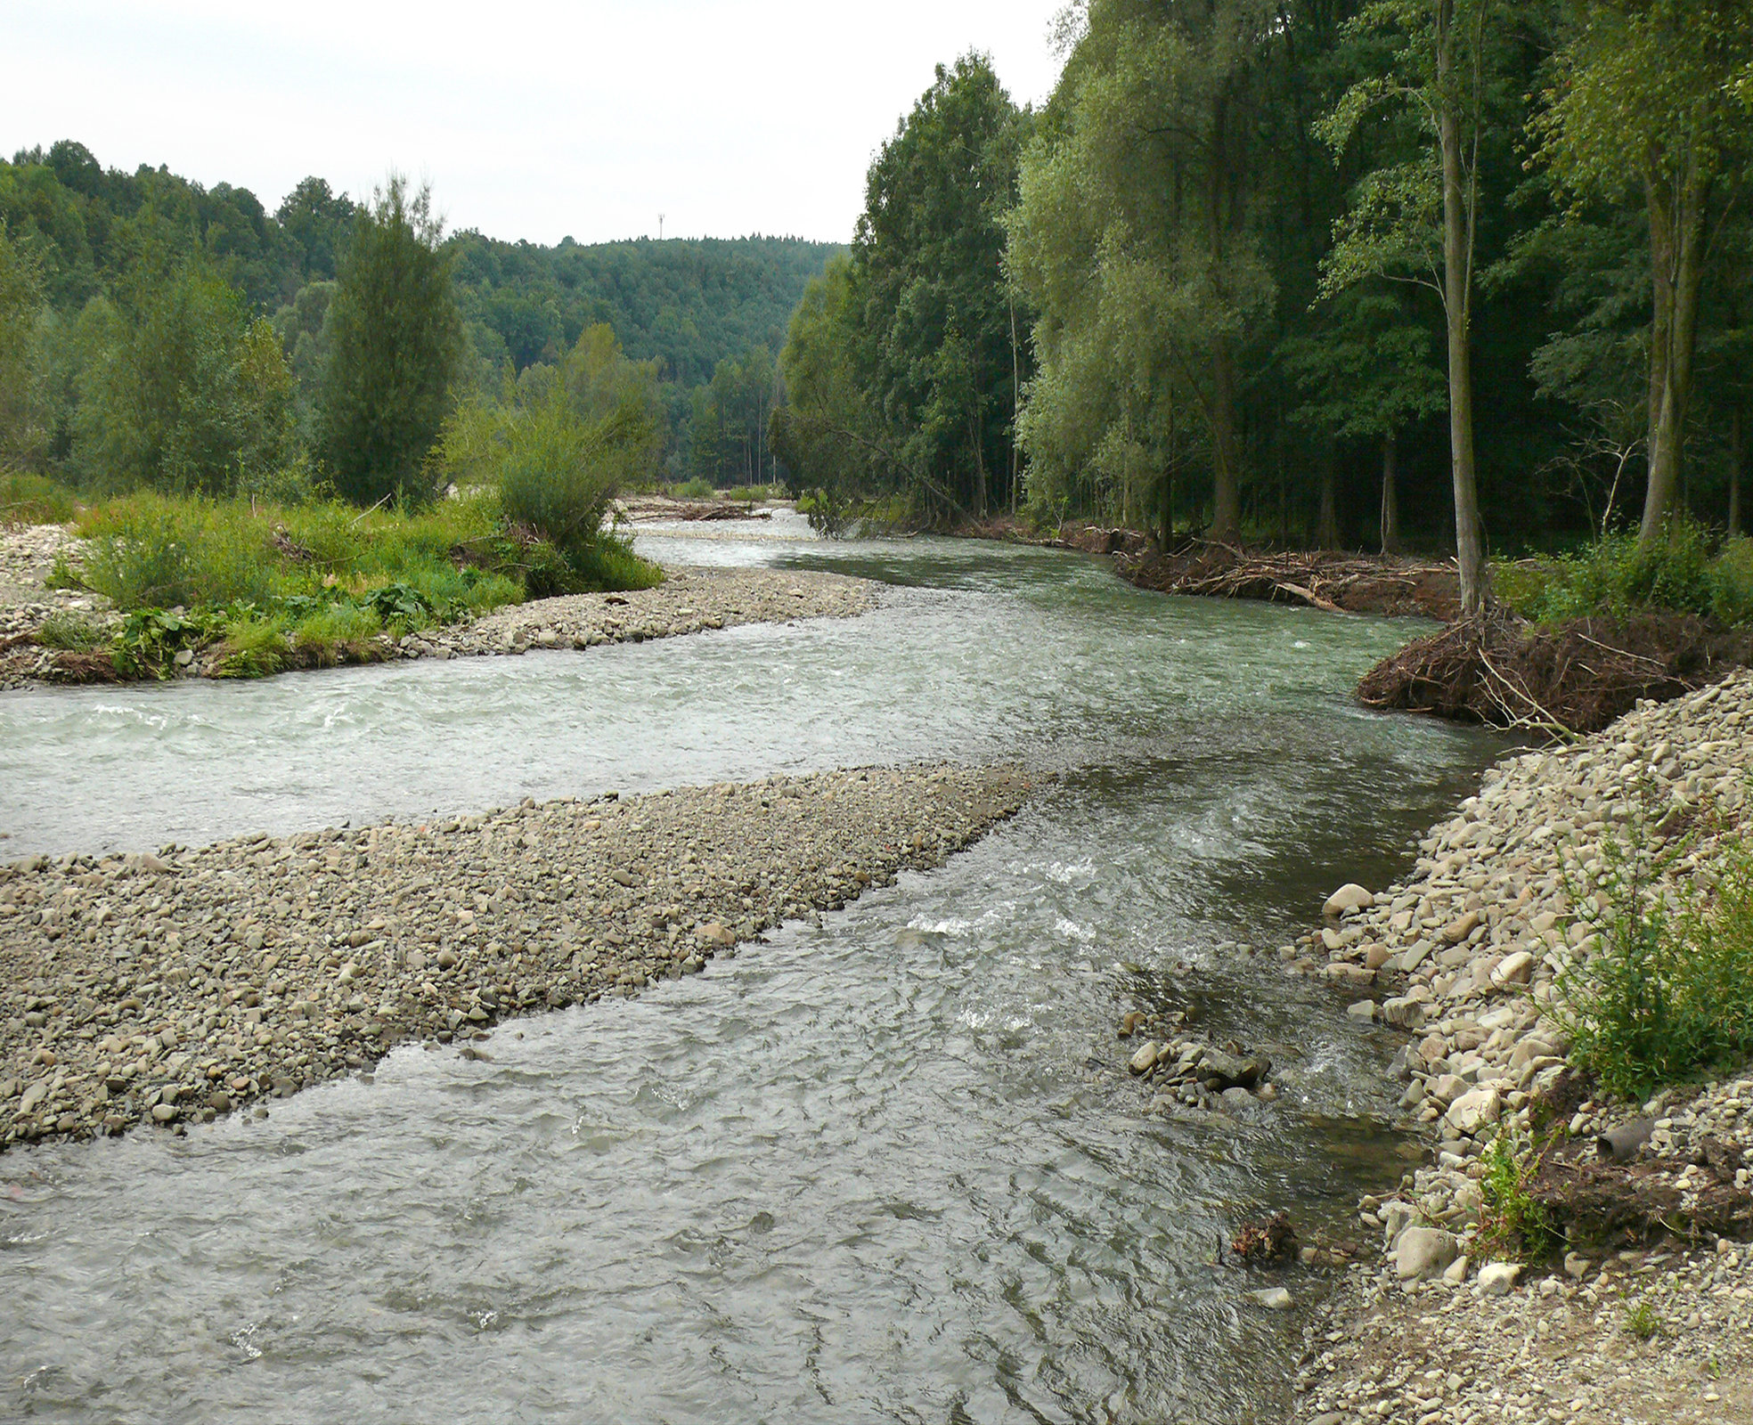
Podle obsahu rozpuštěných látek
Tvrdá voda
Destilovaná voda
Minerální voda
Měkká voda

Slide 8
Podle obsahu rozpuštěných látek
Destilovaná – absolutně čistá bez rozpuštěných látek
použití: laboratoře, chladiče, žehličky
Měkká – obsahuje málo rozpuštěných látek
- je dešťová voda, potoky, řeky
- použití: úklid, mytí aut
Tvrdá - obsahuje hodně rozpuštěných látek
- podzemní voda – studny
- způsobuje vodní kámen
Minerální – obsahuje vysoký obsah minerálních látek + plyny
- léčivé účinky
- prameny léčivých vod – Lázně – Mariánské, Františkovy, Karlovy, Luhačovice, Kynžvart, Poděbrady

Slide 9
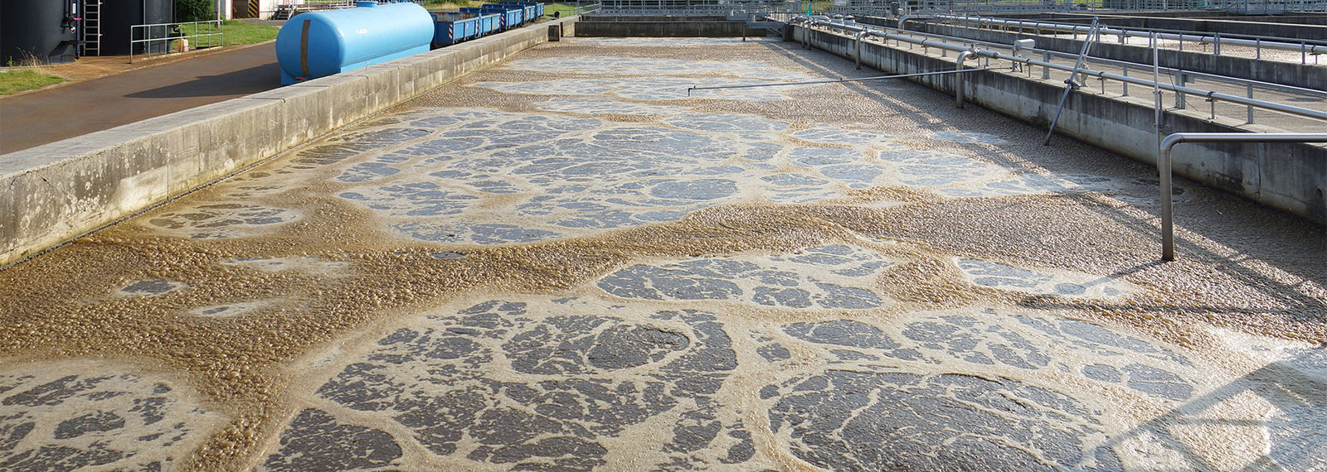
Podle způsobu užití
Odpadní voda
Pitná voda
Užitková voda

Slide 10
Podle způsobu užití
pitná voda – zdravotně nezávadná
- z podzemí
- úprava ve vodárnách – pevné části se odstraní usazováním,
filtrace a dezinfekce chlórem nebo ozónem
Užitková voda – dešťová voda, z řeky, z rybníků
- nesmí se pít, nesmí obsahovat škodlivé látky
- využívá se k praní, mytí aut, úklid, pájení zvířat
Odpadní voda – vzniká činností člověka v domácnosti, v průmyslu a v zemědělství
- musí se vyčistit - čističky odpadních vod

Slide 11
Destilovaná
úklid
podpovrchová
Odpadní
absolutně čistá
Měkká
Minerální
znečištěná
mořská
Pitná
Tvrdá
vaření
Užitková
pájení zvířat

